Slide 1

Portofolio - Intensive Bootcamp
Data Analysis
Owner: IMAM SIBRO MUHLISI
Build your skill and portfolio via myskill.id/bootcamp

Slide 2

Data Formatting & Cleansing
Task:
Buat worksheet baru lalu extract data raw superstore pada folder modul ke dalam sheet
Ubah format data pada kolom diskon menjadi percentage
Ubah format data pada kolom sales dan profit menjadi currency dengan mata uang dollar dan maksimal dua angka di belakang koma
Pada kolom profit tandai profit yang negatif dengan warna merah
Ubah data pada kolom Ship_Mode sampai Region dengan Proper Case
Periksa apakah data superstore memiliki transaksi duplikat
Pada bagian Segment terapkan data validation sehingga data yang masuk adalah satu dari pilihan berikut: Corporate, Consumer, Home Office
#RintisKarirImpian
Data Formatting & Cleansing (1/14)

Slide 3
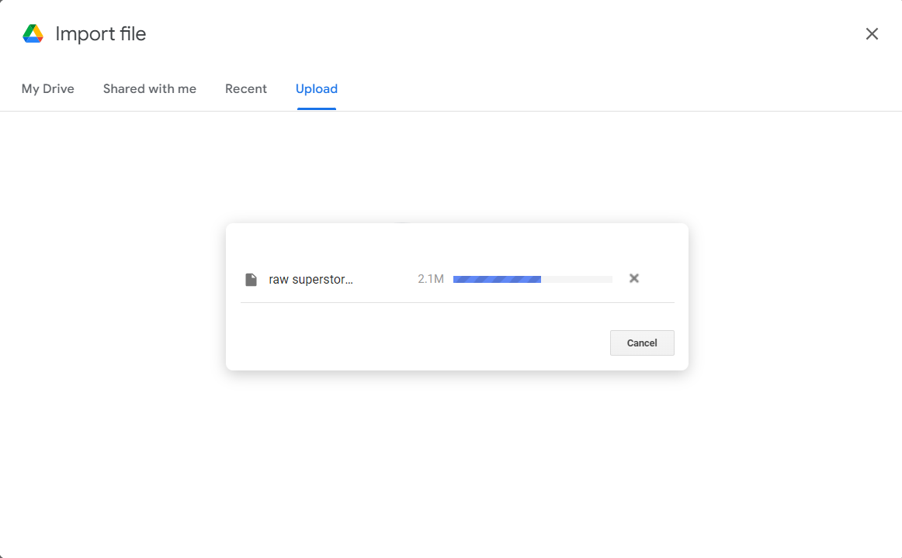
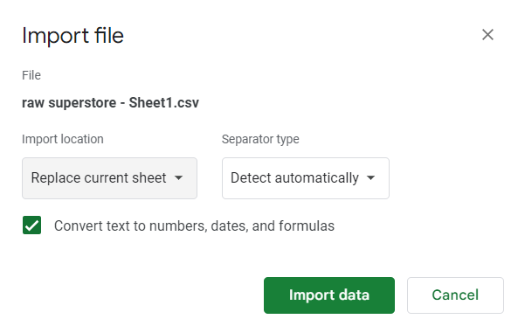
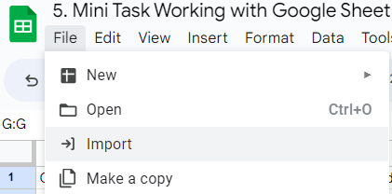
1. Import “raw superstore.csv” ke Google Sheet
Klik menu File -> Import, pilih raw superstore – Sheet1.csv. Karena saya ingin me-replace sheetnya, maka saya pilih “Replace current sheet” lalu klik Import data.
#RintisKarirImpian
Data Formatting & Cleansing (2/14)

Slide 4
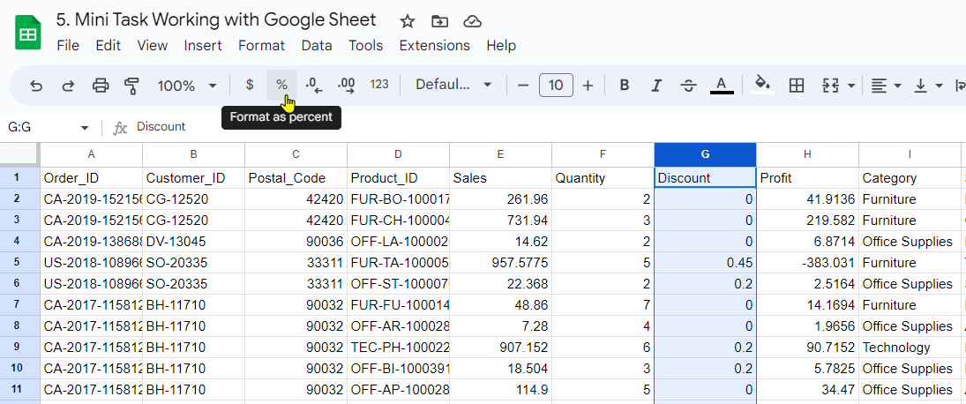
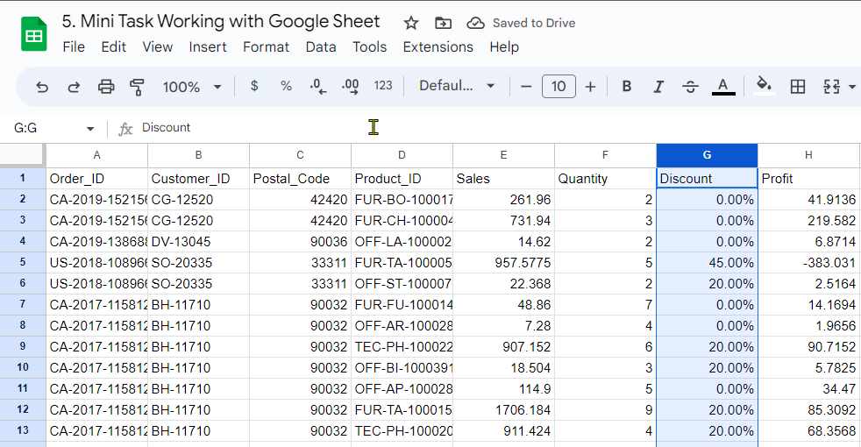
2. Ubah Data Format Kolom “Discount” ke Percentage
AFTER
BEFORE
Blok seluruh kolom “Discount” lalu klik menu “Format as percent”
#RintisKarirImpian
Data Formatting & Cleansing (3/14)

Slide 5
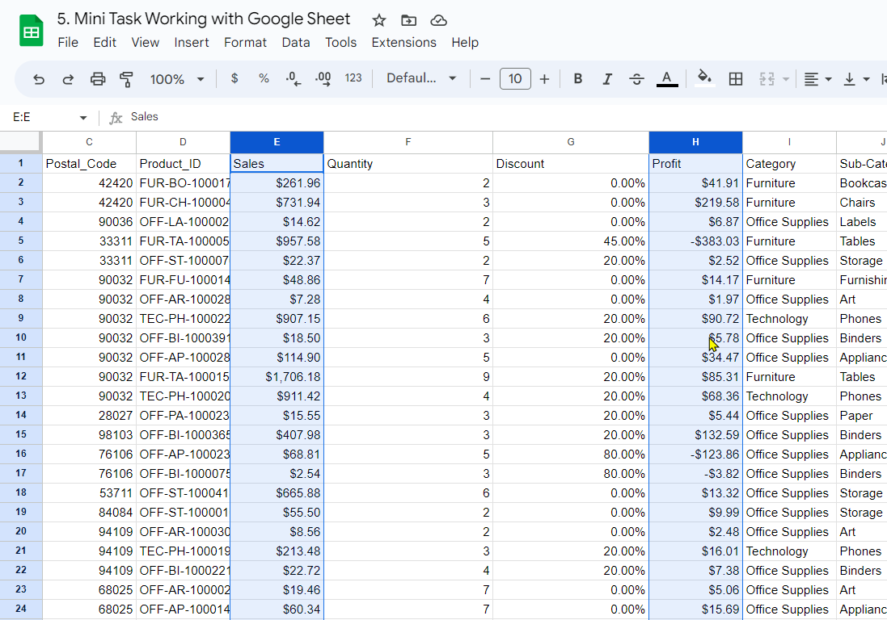
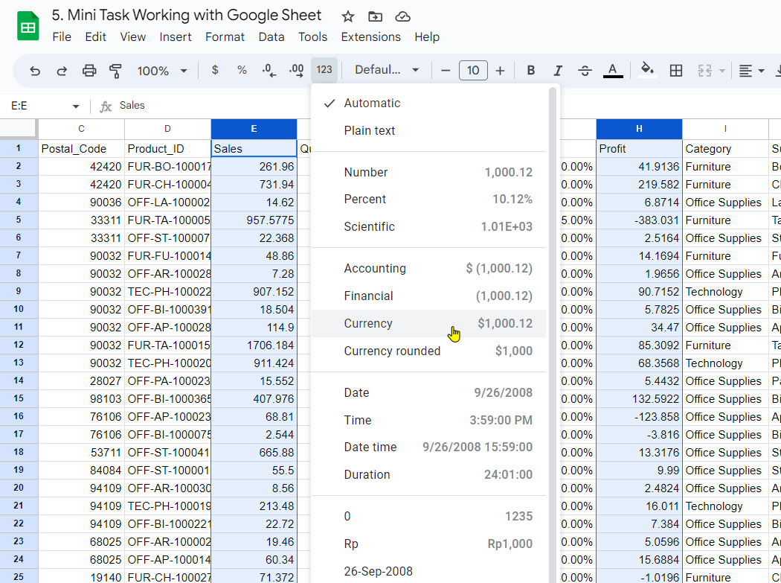
3. Ubah Data Format Kolom “Sales” dan “Profit” ke Dollar dengan 2 digit angka dibelakang koma
AFTER
BEFORE
Blok seluruh kolom “Sales” dan “Profit” kemudian klik menu “More formats” dan pilih Currency dengan contoh format $1,000.12
#RintisKarirImpian
Data Formatting & Cleansing (4/14)

Slide 6
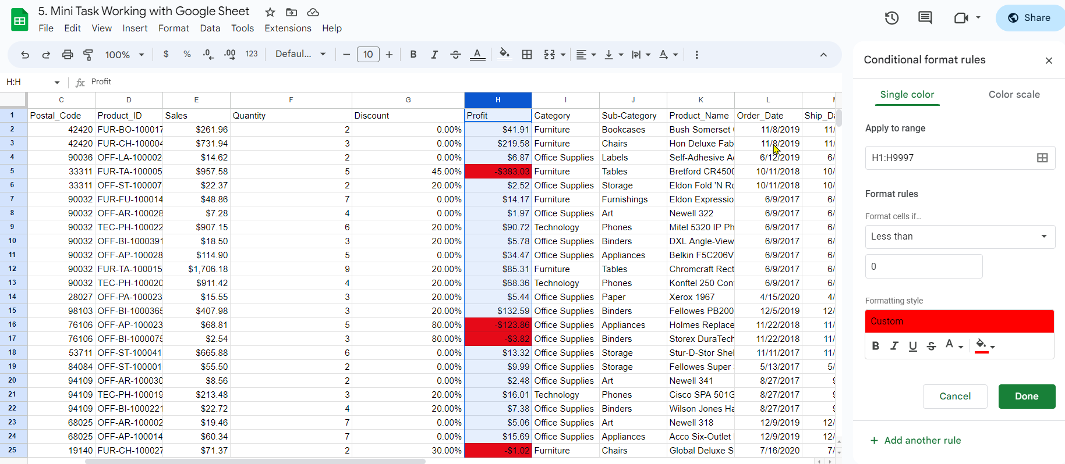
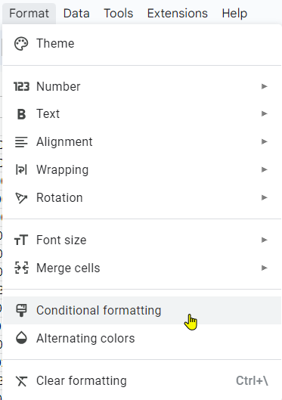
4. Pada kolom “Profit”, tandai yang minus dengan warna merah
2
1
Blok seluruh kolom “Profit” lalu klik menu “Format > Conditional formatting”, isikan di kotak “Apply to range” jika kolomnya tidak di blok terlebih dahulu atau ketika kita ingin menambahkan range/cell lainnya, pada “Format cells if..” , “Less than”, isikan 0. Kita memerlukan value dibawah 0 (nilai minus), kemudian setting formatting style nya ke warna merah.
#RintisKarirImpian
Data Formatting & Cleansing (5/14)

Slide 7
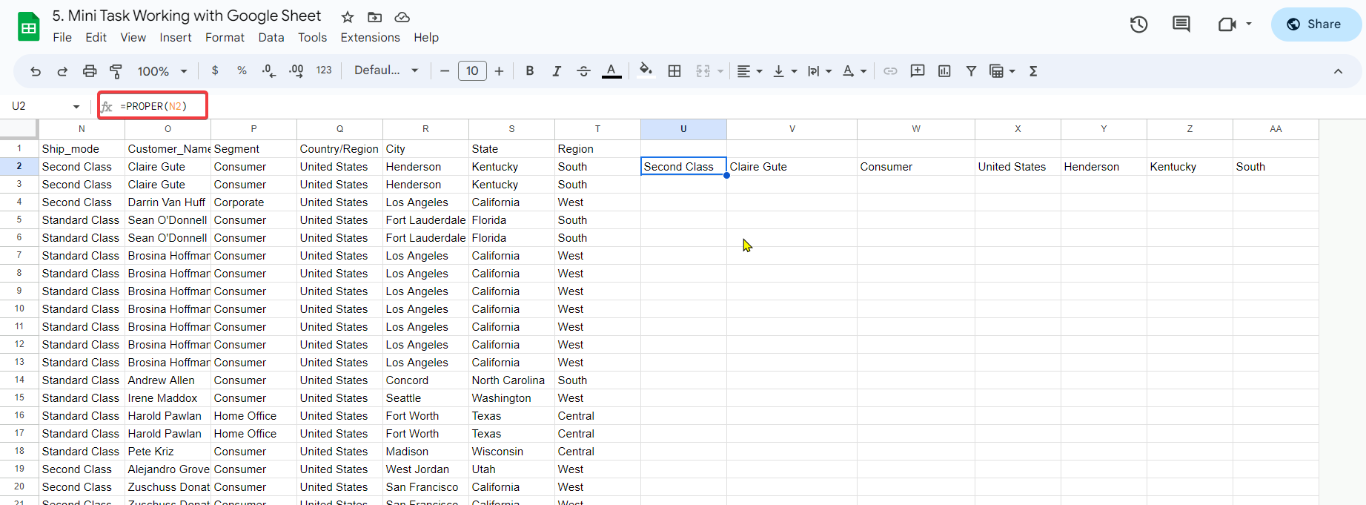
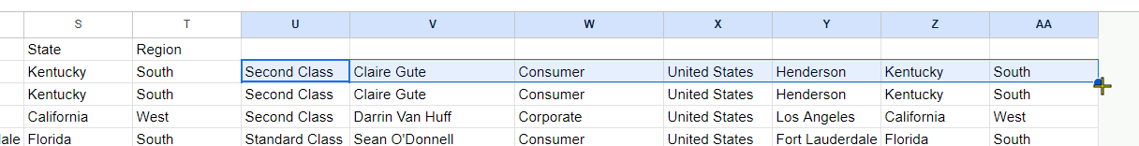
5. Ubah huruf ke Proper Case pada kolom Ship_Mode sampai Region (1/2)
We can use this formula PROPER(text_to_capitalize)
Masukkan formula di U2 “=PROPER(N2)”, copy dan paste ke kanan sampai AA2, blok dari U2 sampai AA2, lalu double click lingkaran kecil di kanan bawah cell, sisa cell kebawah akan terisi secara instan.
#RintisKarirImpian
Data Formatting & Cleansing (6/14)

Slide 8
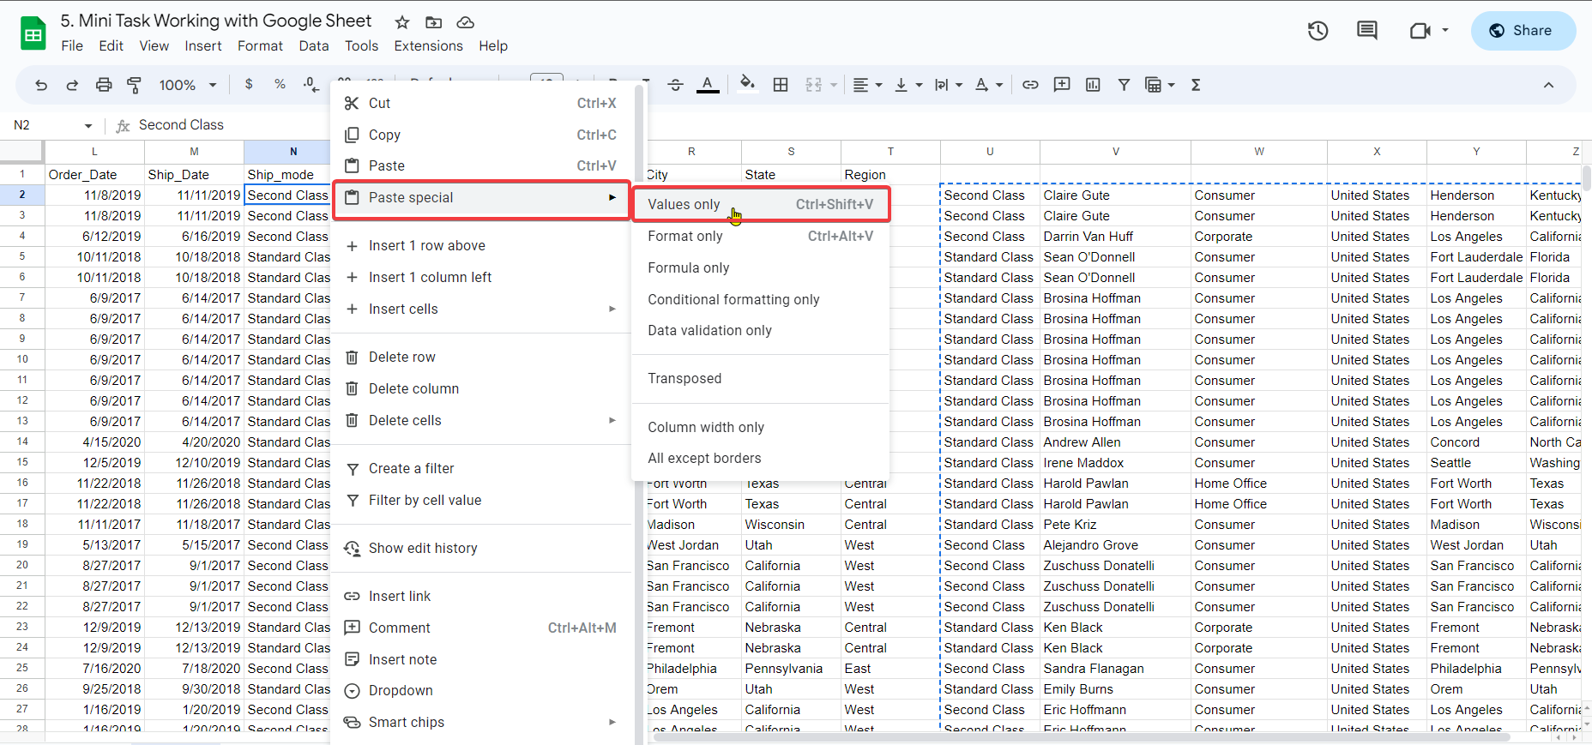
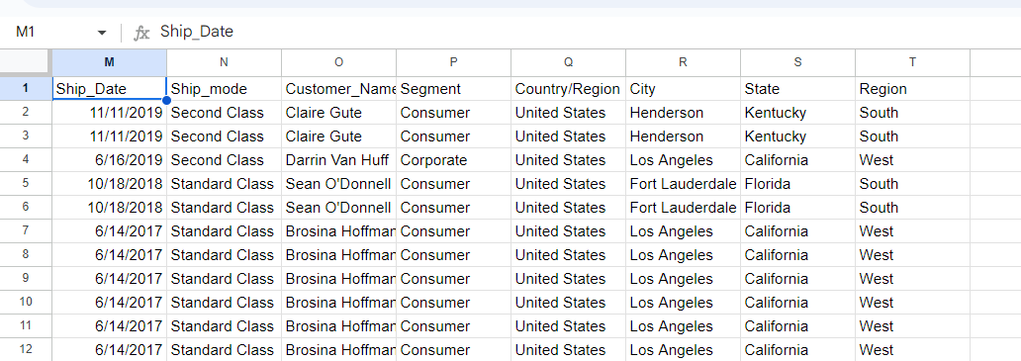
5. Ubah huruf ke Proper Case pada kolom Ship_Mode sampai Region (2/2)
Copy U2:AA (sampai ke baris terakhir), klik kanan pada N2 and Paste special > Values Only.
Setelah itu formulanya perlu di delete, blok U2:AA sampai baris terakhir, kemudian tekan delete di keyboard.
#RintisKarirImpian
Data Formatting & Cleansing (7/14)

Slide 9
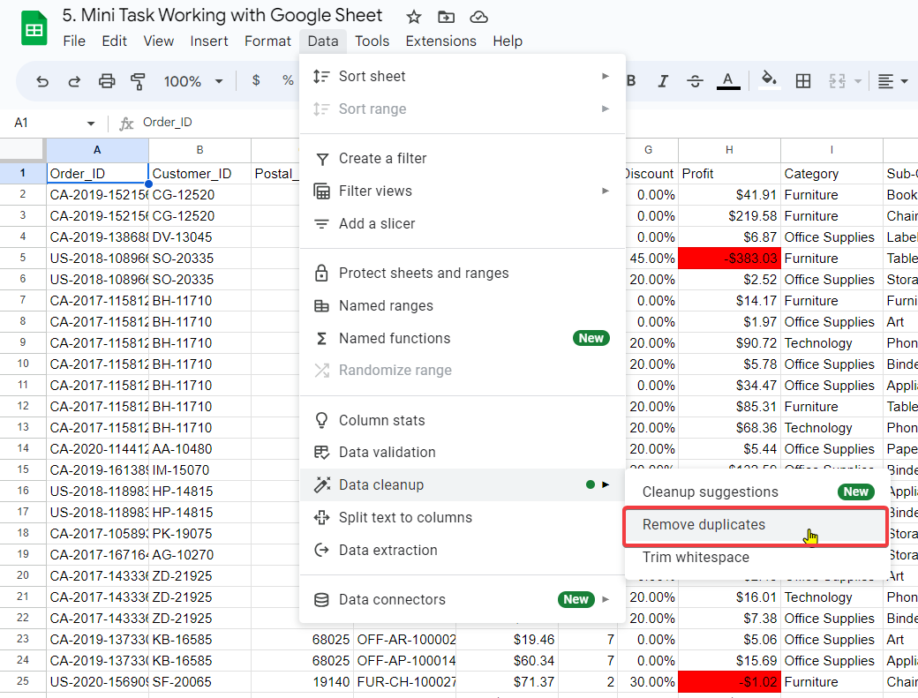
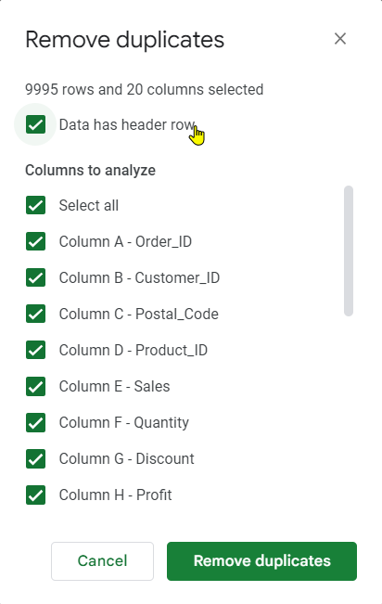
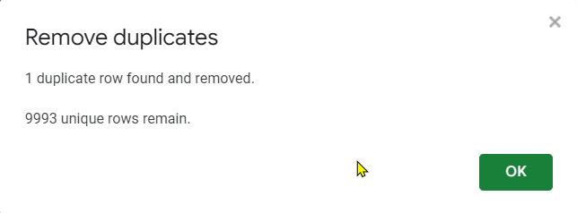
6. Cek Data Duplikat di Sheet
Klik Data > Data cleanup > Remove duplicates, cek kotak Data has header row untuk pengcualian baris pertama (sebagai header). Kasus ini untuk semua data di dalam sheet, kita dapat cek semua kotak kolom yang ada. Untuk kasus-kasus tertentu, mungkin kita hanya perlu cek kotak beberapa kolom saja, tergantung kebutuhan.
Untuk kasus ini, kita menemukan 1 duplicate row dan row tersebut sudah otomatis dihapus ketika kita menekan Remove duplicates.
#RintisKarirImpian
Data Formatting & Cleansing (8/14)

Slide 10
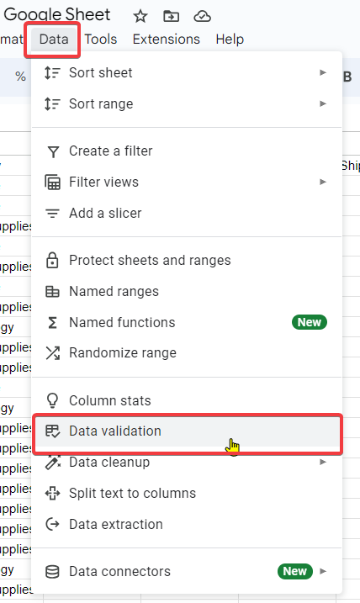
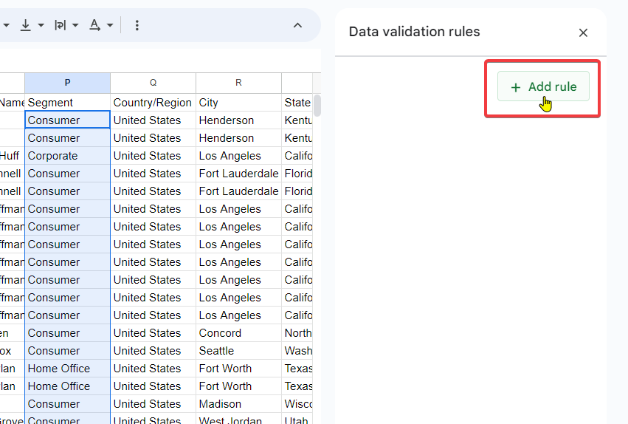
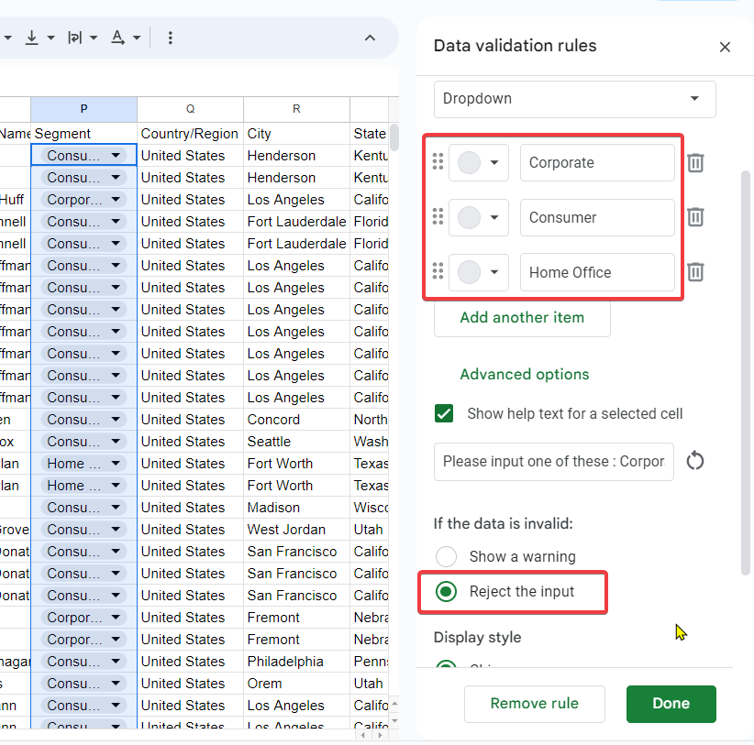
7. Pada kolom “Segment” aplikasikan Data Validation, hanya salah satu dari nilai ini bisa diinput di cell : Corporate, Consumer, Home Office
Kita perkirakan bahwa masih ada data baru yang mungkin akan di-input, kita dapat blok kolom “Segment” yaitu di kolom “P”, kemudian cell P1 dikecualikan dengan cara klik kolom P1 sembari menekan Ctrl di keyboard. Setelah cell-cell tersebut di blok, klik menu Data > Data validation. Klik Add rule. Tentukan kriterianya, Advanced Option, untuk default-nya, jika data invalid, data input akan di-reject. Tapi kita juga dapat atur hanya tampikan warning tanpa reject.
#RintisKarirImpian
Data Formatting & Cleansing (9/14)

Slide 11
Menggunakan Python
Disini saya cukup penasaran apakah bisa menjawab task ini dengan menggunakan python.
Task ini dikerjakan berdasarkan keinginan pribadi dan saya coba sertakan juga disini.
Dalam pengerjaan ini, saya menggunakan PyCharm dan berikut adalah kode dan hasilnya.
#RintisKarirImpian
Data Formatting & Cleansing (10/14)

Slide 12
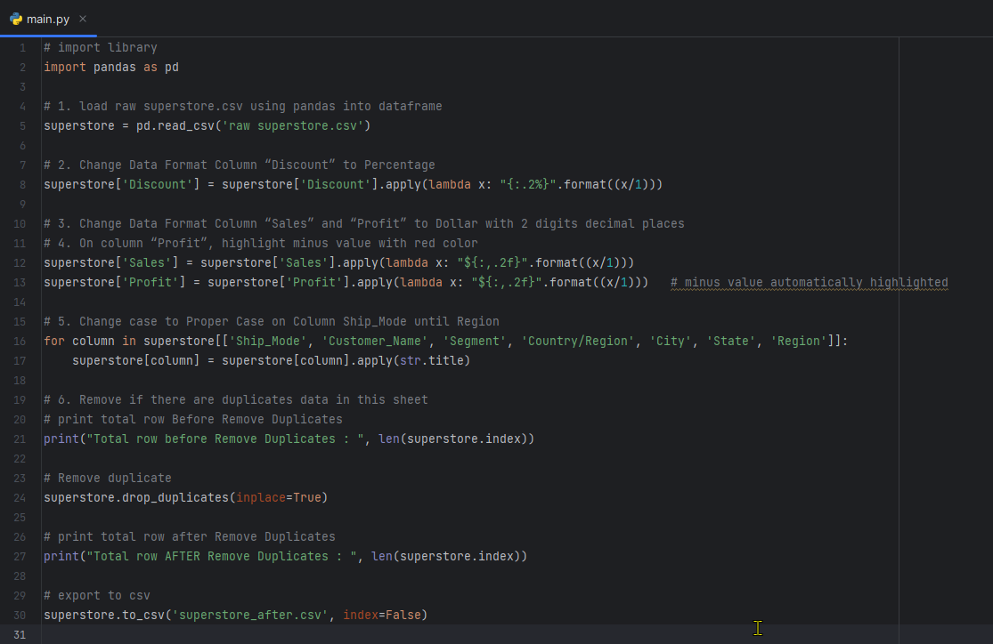
Kode dan penjelasan (1/2)
Penjelasan kode saya tulis di dalam kodenya itu sendiri dengan menggunakan Bahasa inggris
Kode ini untuk meng-edit raw filenya. Untuk task nomor 7 (membuat dropdown), saya tidak dapat melakukannya disini, dan saya akan meng-export hasilnya ke dalam file csv lagi, dengan nama :
“superstore_after.csv”
#RintisKarirImpian
Data Formatting & Cleansing (11/14)

Slide 13
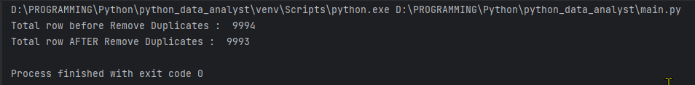
Kode dan penjelasan (2/2)
Penjelasan kode saya tulis di dalam kodenya itu sendiri dengan menggunakan Bahasa inggris
Disini di perlihatkan bahwa total baris telah berubah setelah dilakukan Remove Duplicates, yaitu task nomor 6.
#RintisKarirImpian
Data Formatting & Cleansing (12/14)

Slide 14
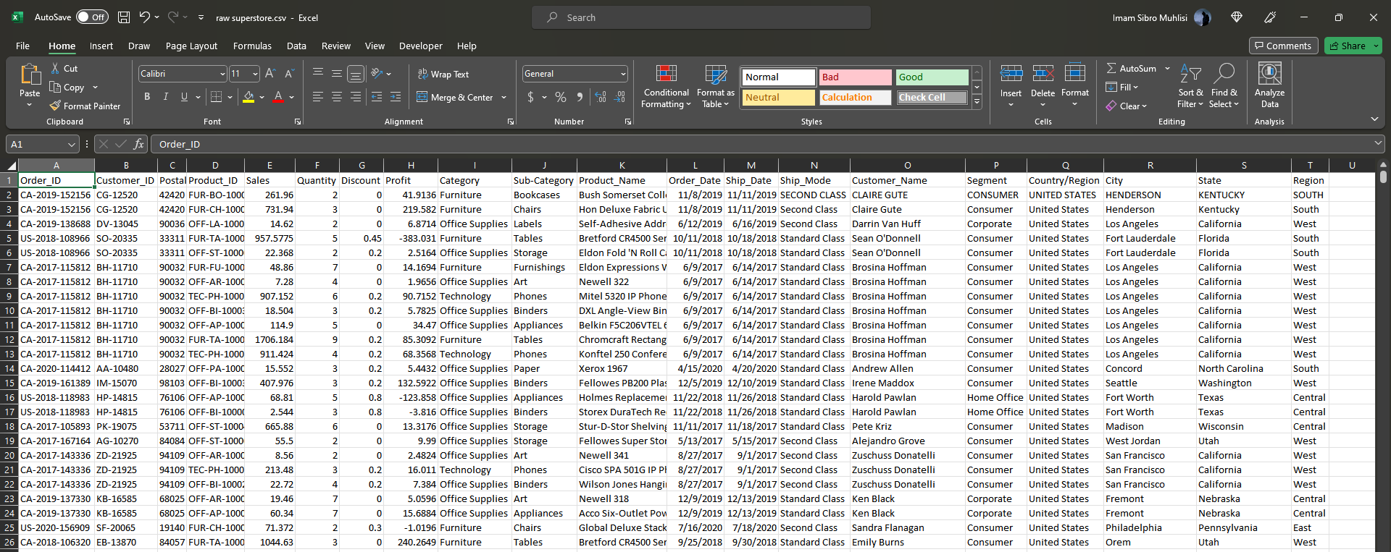
Kondisi file SEBELUM eksekusi kode
#RintisKarirImpian
Data Formatting & Cleansing (13/14)

Slide 15
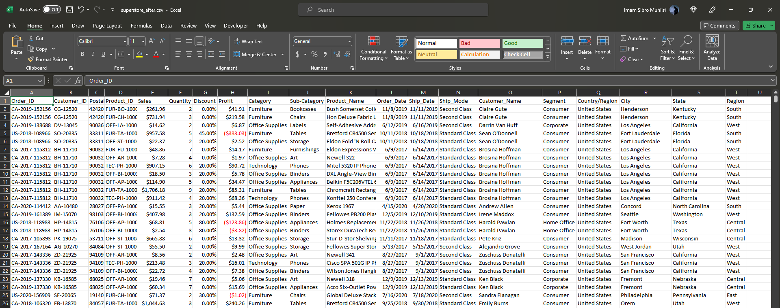
Kondisi file SETELAH eksekusi kode
#RintisKarirImpian
Data Formatting & Cleansing (14/14)

Slide 16
SQL 1 (SQL Basic 1)
Task :
Kamu baru saja dihire oleh online store kecil-kecilan bernama Tokopaedi milik pak Edi sebagai data analyst. Namun sayangnya Tokopaedi belum memiliki sistem database sehingga kamu membangunnya dari awal. Maka dari itu tugas pertama kamu sebagai data analyst adalah:
Membuat database bernama tokopaedi pada PostgreSQL
Membuat tabel bernama orders dengan kolomnya sebagai berikut (tips: tentukan terlebih dahulu tipe data dari setiap kolom berdasarkan nilai inputnya
#RintisKarirImpian
SQL 1 (1/7)

Slide 17
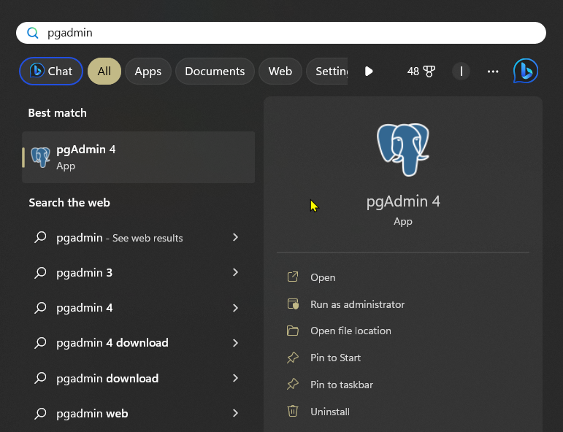
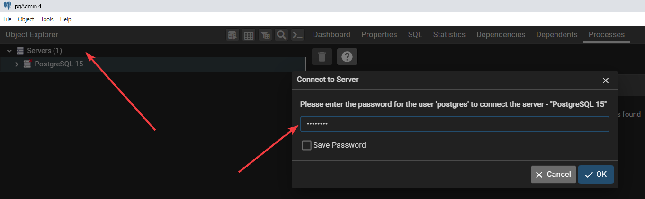
Jawaban 1
Disini saya menggunakan PostgreSQL.
Untuk membuat database, buka pgadmin.
Setelah terbuka, klik menu “Servers” kemudian masukan password yang telah dibuat pada saat instalasi postgreSQL.
#RintisKarirImpian
SQL 1 (2/7)

Slide 18
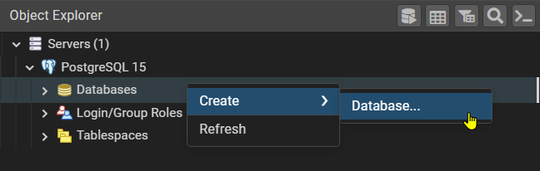
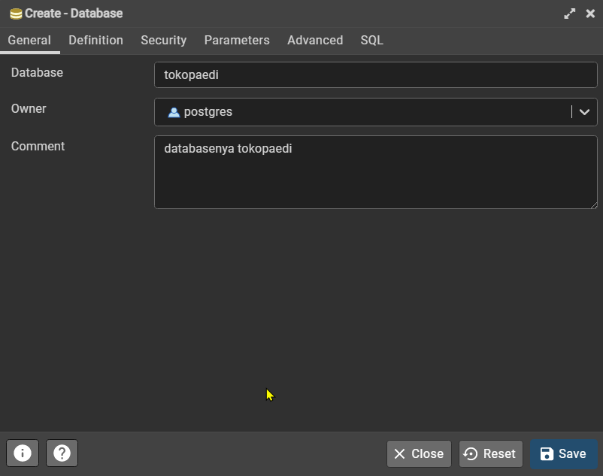
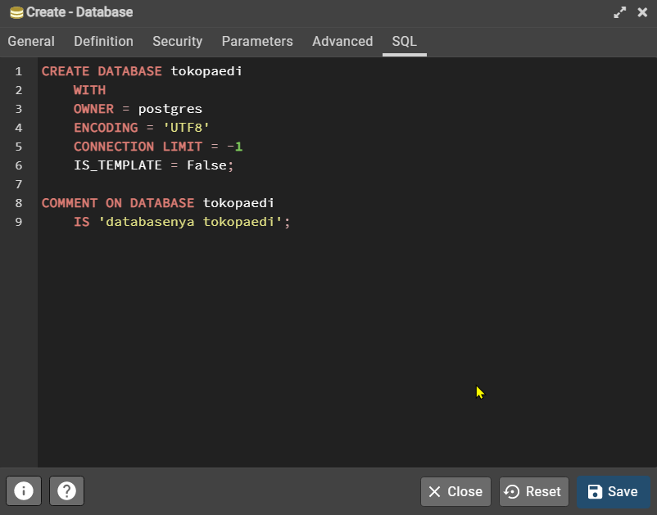
Jawaban 1
Selanjutnya, klik menu Database > Create > Database…
Buat database dengan nama tokopaedi sesuai intruksi. Dapat dengan menggunakan GUI atau command SQL, dengan cara berikut :
GUI
Command
#RintisKarirImpian
SQL 1 (3/7)

Slide 19
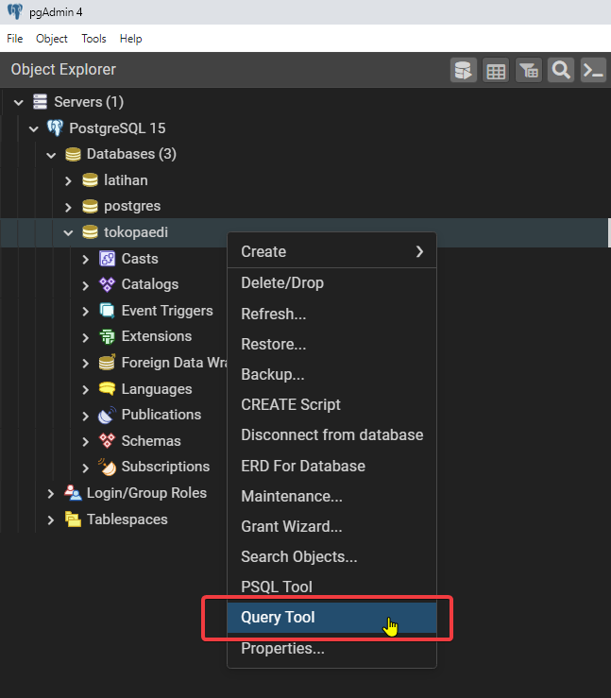
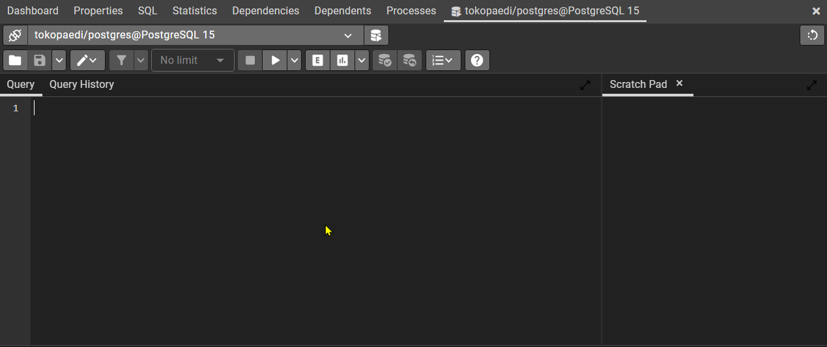
Jawaban 1
Kemudian untuk menjawab pertanyaan kedua, klik kanan pada nama database yang dibuat pada Databases > tokopaedi, pilih Query Tool.
Di dalam query tool ini nantinya kita akan menuliskan sintaks SQL untuk membuat tabel dan mengisi tabel tersebut (untuk jawaban nomor 2).
#RintisKarirImpian
SQL 1 (4/7)

Slide 20
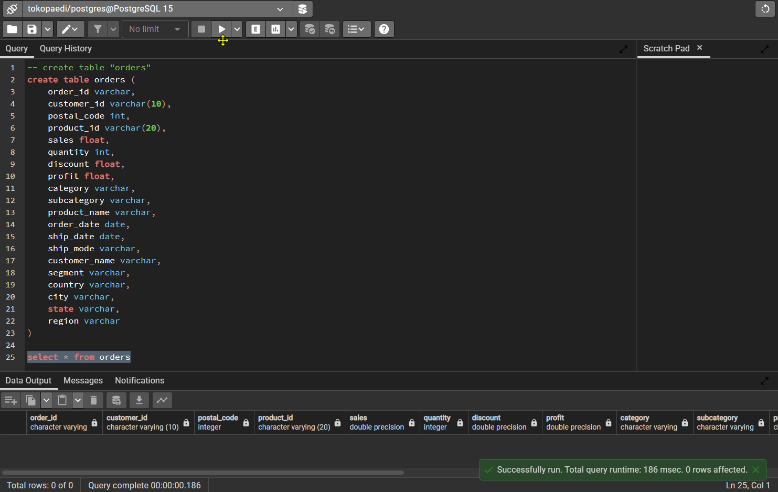
Jawaban 2
Pertama kita buat terlebih dahulu tabel dengan perintah create table kemudian diikuti dengan nama tabelnya, dalam hal ini adalah orders. Lalu pembuatan kolom-kolomnya seperti order_id dan diikuti oleh tipe datanya seperti varchar, float, int, date dan lainnya. Tipe data varchar adalah tipe data text atau string, sedangkan float adalah bilangan desimal (ada angka dibelakang koma).
1. Block kemudian execute
2. Block kemudian execute
#RintisKarirImpian
SQL 1 (5/7)

Slide 21
Jawaban 2
Sedangan tipe data int atau integer adalah tipe data bilangan bulat, atau tidak ada angka dibelakang koma.
Kemudian penambahan kolom-kolom lainnya seperti yang diinstruksikan. Ada tipe data tanggal yang tidak boleh terlewat, karena nanti nya tipe data tanggal atau date ini dapat digunakan untuk perhitungan, filter, dan lainnya.
Setelah menulis sintaks-nya, kemudian sintaks tersebut dieksekusi, namun sebelumnya perlu di blok terlebih dahulu mana sintak yang ingin dieksekusi. Dalam hal ini, yang pertama dieksekusi adalah create table, kemudian baru dapat kita query, dengan sintaks select.
select * from orders
Dan akan muncul tabel dengan kolom-kolom yang telah dibuat namun belum ada isi tabelnya.
#RintisKarirImpian
SQL 1 (6/7)

Slide 22
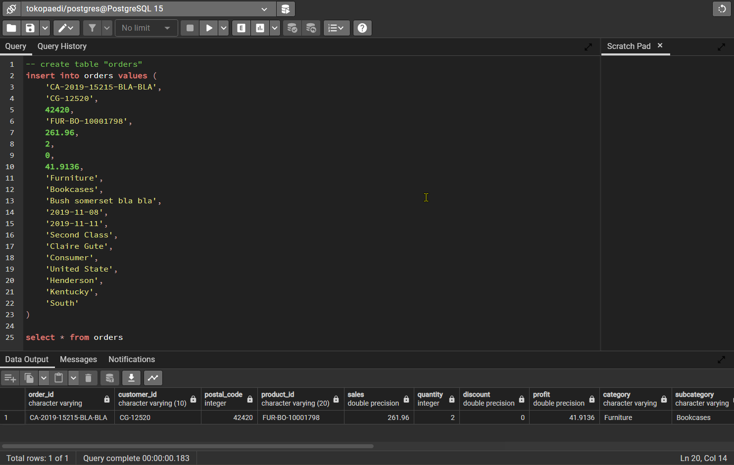
Jawaban 2
Setelah selesai membuat tabel, selanjutnya adalah mengisi tabel tersebut dengan perintah
insert into orders values ()
Kemudian isi value tabel sesuai urutan kolom secara default yang tadi telah dibuat.
Setelah itu dapat kita query lagi dan kali ini menghasilkan tabel dengan isinya, seperti di kotak merah.
1. Block kemudian execute
2. Block kemudian execute
#RintisKarirImpian
SQL 1 (7/7)

Slide 23
SQL 2 (SQL Basic 2)
Task:
Kamu sekarang memiliki tabel transaksi dari customer yang bertransaksi di Tokopaedi. Selanjutnya kamu diminta untuk :
Tampilkan nama-nama konsumen segment Consumer yang pernah membeli meja
Tampilkan nama-nama konsumen dari segment Corporate dan Home Office yang berasal dari kota Los Angeles dan bertransaksi selama tahun 2018.
#RintisKarirImpian
SQL 2 (1/5)

Slide 24
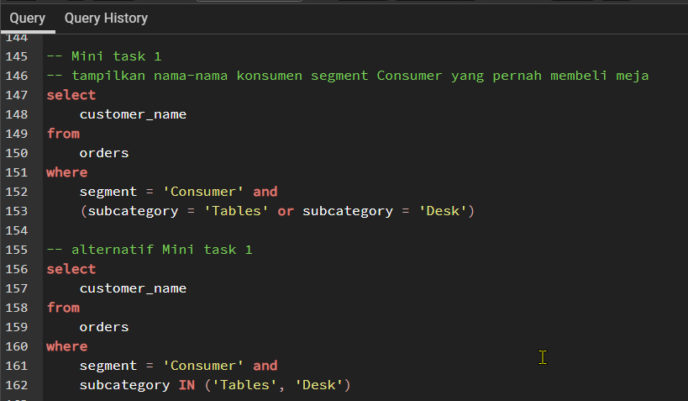
Jawaban 1
“Tampilkan nama-nama konsumen segment Consumer yang pernah membeli meja”
Meja bisa kita artikan Tables dan Desk
Cara pertama menggunakan kombinasi AND dan OR, dengan menggunakan tambahan dalam kurung agar logikanya teraplikasi dengan baik sesuai yang dikehendaki.
Cara kedua , menggunakan kombinasi AND dan IN
#RintisKarirImpian
SQL 2 (2/5)

Slide 25
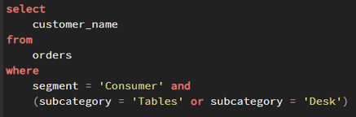
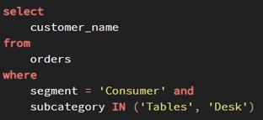
Jawaban 1
Penjelasan query di samping :
Pilih kolom customer_name dari tabel orders dimana kolom segment valuenya adalah Consumer DAN kolom subcategory valuenya adalah Tables atau Desk. Query ini akan menghasilakan tabel dengan 1 kolom customer_name seusai kriteria yang disebutkan.
Query ini hasilnya sama dengan query pertama, hanya berbeda pada teknik filter pada kolom subcategory, untuk menyederhanakan OR kita dapat menggunakan IN seperti disamping.
#RintisKarirImpian
SQL 2 (3/5)

Slide 26
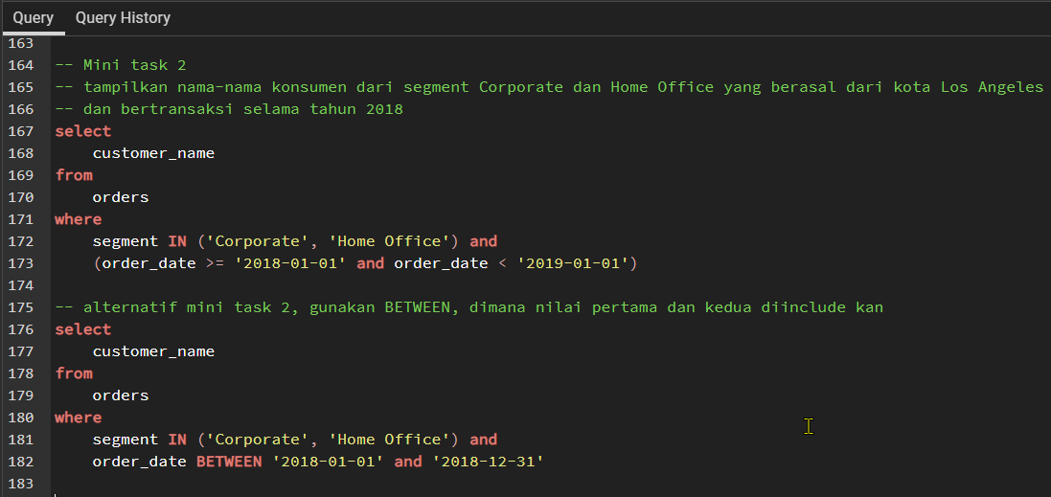
Jawaban 2
“Tampilkan nama-nama konsumen dari segment Corporate dan Home Office yang berasal dari kota Los Angeles dan bertransaksi selama tahun 2018”
Cara pertama menggunakan kombinasi IN dan AND, dan juga menggunakan operator >= dan <
Cara kedua menggunakan kombinasi IN dan AND, dan juga BETWEEN
Catatan : kolom order_date tipe datanya harus dipastikan DATE
#RintisKarirImpian
SQL 2 (4/5)

Slide 27
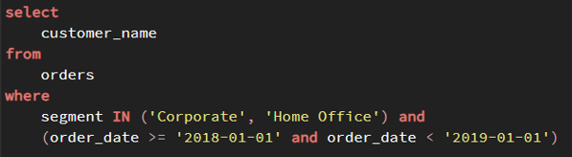
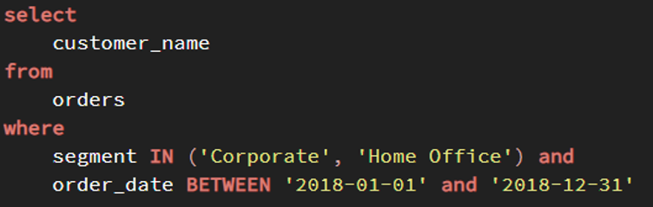
Jawaban 2
Penjelasan query di samping :
Pilih kolom customer_name dari tabel orders dimana kolom segment valuenya adalah Corporate atau Home Office DAN kolom order_date lebih dari sama dengan 1 Januari 2018 DAN kurang dari 1 Januari 2019 yang artinya selama tahun 2018 .Query ini akan menghasilakan tabel dengan 1 kolom customer_name seusai kriteria yang disebutkan.
Query di samping ini hasilnya sama dengan query pertama di atas, hanya berbeda pada teknik filter pada kolom order_date, kita dapat menggunakan BETWEEN untuk mengambil kriteria diantara 2 value. Value di akhir BETWEEN ini masuk ke dalam kriteria, sama seperti “<=“ (kurang dari sama dengan).
#RintisKarirImpian
SQL 2 (5/5)

Slide 28
SQL 3 (SQL Basic 3)
Task:
Query transaksi yang merugikan saja yang terjadi di tahun 2018 hingga 2019 di kota Los Angeles. Diurutkan dari kerugian terbesar
Query transaksi yang keuntungan saja yang terjadi pada Q1 2018 di kota Henderson. Diurutkan dari keuntungan terbesar
#RintisKarirImpian
SQL 3 (1/5)

Slide 29
Task 1
“Query transaksi yang merugikan saja yang terjadi di tahun 2018 hingga 2019 di kota Los Angeles. diurutkan dari kerugian terbesar”.
Berikut ini adalah query yang bisa digunakan.
-- Mini Task 1
select
*
from
`myskill-project-394402.tokopaedi.orders`
where
profit < 0 and
extract(year from order_date) between 2018 and 2019 and
city = 'Los Angeles'
order by
profit
Query di atas dapat dijabarkan atau diceritakan seperti ini :
Pilih semua kolom dari table orders dimana profit kurang dari 0 (rugi) dan tahun (ekstrak tahun dari kolom order_date) antara 2018 (include) dan 2019 (include) di kota ‘Los Angeles’ urutkan berdasarkan value dari kolom profit yang terkecil (kerugian terbesar).
#RintisKarirImpian
SQL 3 (2/5)

Slide 30
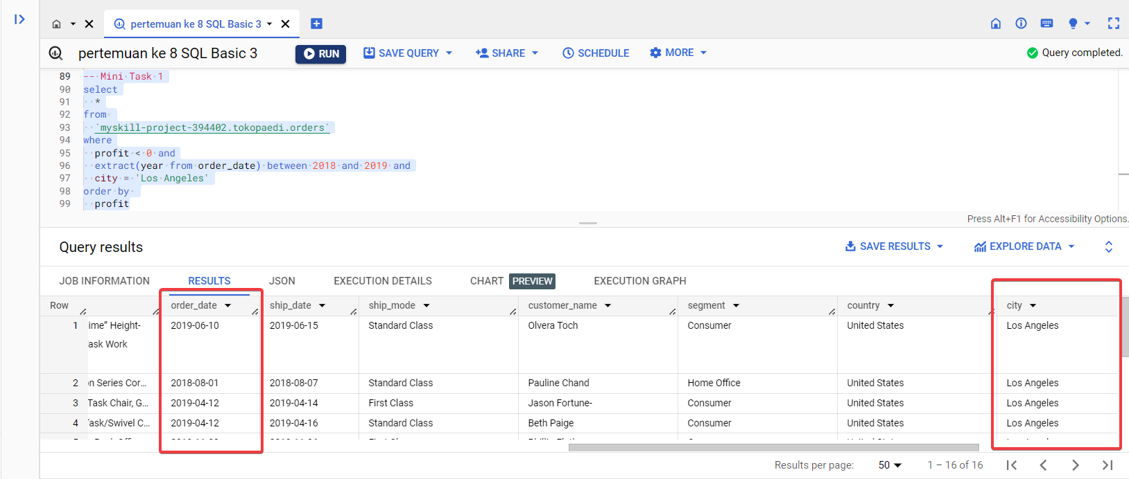
Task 1 (Hasil)
#RintisKarirImpian
SQL 3 (3/5)

Slide 31
Task 2
“Query transaksi yang keuntungan saja yang terjadi pada Q1 2018 di kota Henderson. diurutkan dari keuntungan terbesar”
Berikut ini adalah query yang bisa digunakan.
-- Mini Task 2
select
*,
format_date('%Q', order_date) as quarter
from
`myskill-project-394402.tokopaedi.orders`
where
profit > 0 and
extract(year from order_date) = 2018 and
format_date('%Q', date(order_date)) = '1' and
city = 'Henderson'
order by
profit desc
Query di atas dapat dijabarkan atau diceritakan seperti ini :
Pilih semua dan tambah kolom ‘quarter’ yang isinya adalah format quarter dari kolom order_date dimana profit lebih dari 0 (untung) di tahun 2018 (ekstraksi dari kolom order_date, dan kolom ‘quarter’ bernilai 1 (quarter pertama, dari January – Maret) di Kota Henderson diurutkan dari profit yang terbesar (descending).
#RintisKarirImpian
SQL 3 (4/5)

Slide 32
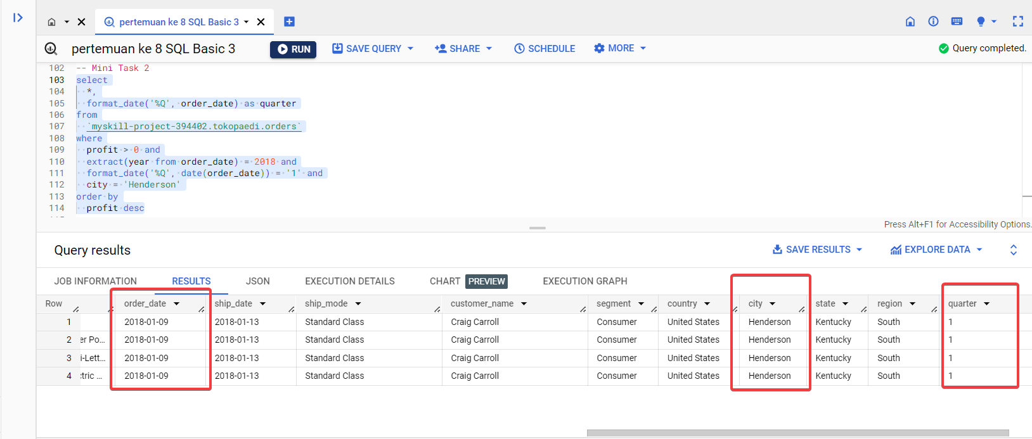
Task 2 (Hasil)
#RintisKarirImpian
SQL 3 (5/5)

Slide 33
SQL 4 (SQL For Data Analysis 1)
Task:
Dari tabel tokopaedi,
Pastikan bahwa 1 nama customer hanya memiliki 1 customer id
Produk apa yang paling best selling?
Produk apa yang paling merugikan selama tahun 2017?
#RintisKarirImpian
SQL 4 (1/4)

Slide 34
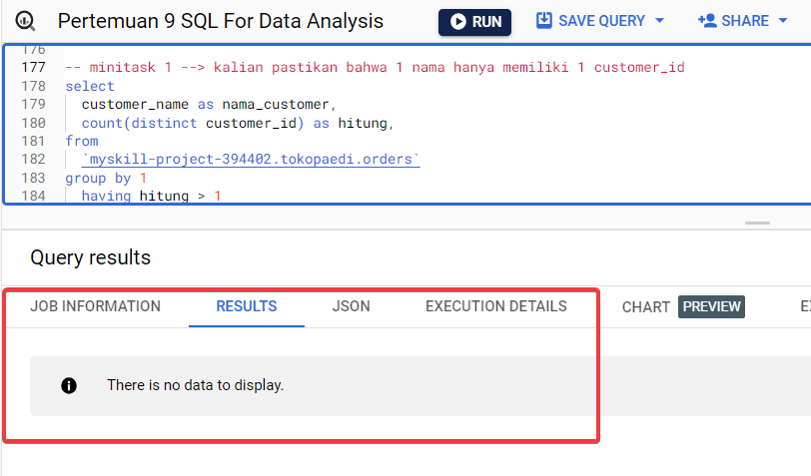
Task 1
“Pastikan bahwa 1 nama customer hanya memiliki 1 customer id”
Query disamping dapat dijadikan validasi bahwa customer_name hanya ada 1 customer_id, dengan cara memilih kolom customer_name dan melakukan COUNT pada kolom customer_id, di GROUP BY dengan kolom customer_name lalu masukan kriteria untuk kolom customer_id yang lebih dari 1.
Jika hasilnya tidak ada data, maka dapat dipastikan tidak ada nama customer yang memiliki lebih dari 1 customer_id.
#RintisKarirImpian
SQL 4 (2/4)

Slide 35
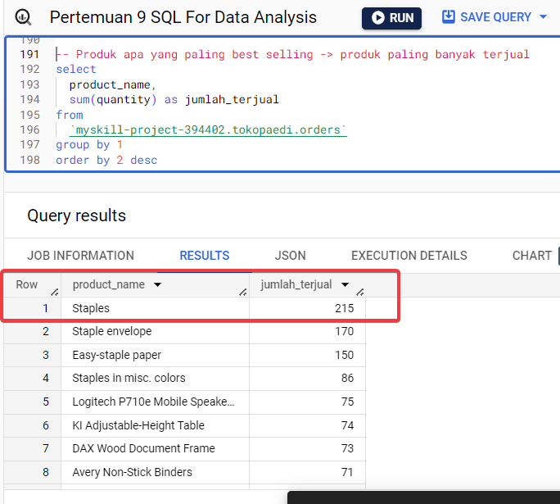
Task 2
“Produk apa yang paling best selling?”
Saya mendefinisikan “best selling” sebagai produk dengan jumlah yang paling banyak terjual. Maka dari sini saya memilih kolom “quantity” untuk di jumlahkan (di SUM).
Query di samping dapat diceritakan sebagai berikut :
Pilih kolom product_name dan jumlahkan kolom quantity sebagai jumlah_terjual, dari table orders, kelompokkan berdasarkan kolom 1 atau product_name, kemudian urutkan berdasarkan kolom 2 atau jumlah_terjual dari yang terbesar atau descending.
#RintisKarirImpian
SQL 4 (3/4)

Slide 36
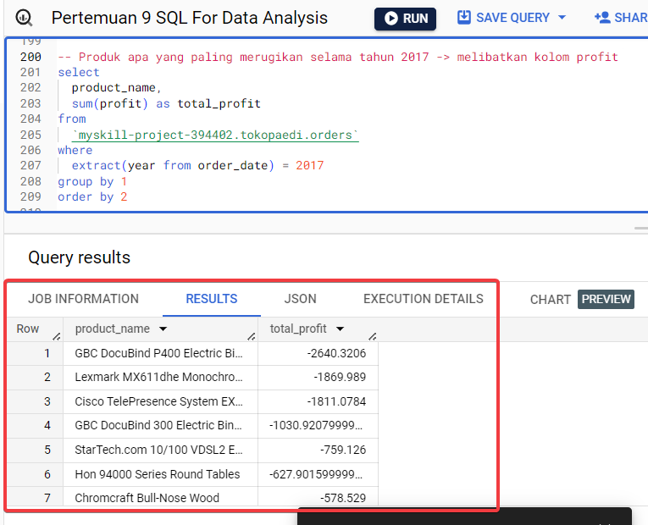
Task 3
“Produk apa yang paling merugikan selama tahun 2017?”
Untuk mendapatkan hasil yang sesuai, kolom yang dibutuhkan adalah product_name dan profit, kemudian gunakan SUM, EXTRACT (opsional), GROUP BY, dan ORDER BY.
Query di samping dapat diceritakan seperti berikut :
Pilih kolom product_name dan jumlahkan kolom profit sebagai total_profit dari table orders dimana tahunnya adalah tahun 2018 dikelompokkan berdasarkan kolom 1 atau product_name dan diurutkan berdasarkan kolom 2 atau total_profit.
#RintisKarirImpian
SQL 4 (4/4)

Slide 37
SQL 5 (SQL For Data Analysis 2)
Task:
Tampilkan ORANG SUPER TAJIR (ORANG TAJIR yang berbelanja di atas rata-rata orang tajir), dimana definisi ORANG TAJIR adalah yang total belanjanya di atas 10rb dollars.
#RintisKarirImpian
SQL 5 (1/4)

Slide 38
Jawaban (Logika)
Saya mungkin perlu melakukan breakdown terlebih dahulu untuk task ini.
Urutan pengerjaannya akan seperti ini:
Query data atau buat tabel kumpulan ORANG TAJIR dimana total belanjanya 10rb dollars dari tabel utama.
Query data atau buat tabel rata-rata dari total belanja ORANG TAJIR.
Query ORANG SUPER TAJIR dari tabel utama dengan kriteria belanja lebih dari rata-rata total belanja ORANG TAJIR.
Saya akan membuat 2 virtual table :
Virtual Table 1 : Tabel berisi customer_name dan total_belanja yang lebih dari 10rb dollars
Virtual Table 2 : Tabel berisi rata-rata dari kolom total_belanja dari tabel Virtual Tabel 1
#RintisKarirImpian
SQL 5 (2/4)

Slide 39
Jawaban (Query dan Penjelasan)
WITH
list_orang_tajir as (
select
customer_name,
sum(sales) as total_belanja
from
`myskill-project-394402.tokopaedi.orders`
group by 1
having
total_belanja > 10000
),
rata_rata_belanja_orang_tajir as (
select
avg(total_belanja) as rata_rata_belanja
from
list_orang_tajir
) select
customer_name,
total_belanja
from
list_orang_tajir
where
total_belanja > (select rata_rata_belanja from rata_rata_belanja_orang_tajir)
order by
total_belanja desc
Pada query di samping terdapat Virtual Table 1 : “list_orang_tajir”
Virtual Table 2 : “rata_rata_belanja_orang_tajir”
Query ini akan menghasilkan kolom customer_name dan kolom total_belanja dari tabel “list_orang_tajir” dimana total_belanja lebih dari rata_rata_belanja dari tabel “rata_rata_belanja_orang_tajir” diurutkan berdasarkan kolom total_belanja dari yang terbesar (descending).
#RintisKarirImpian
SQL 5 (3/4)

Slide 40
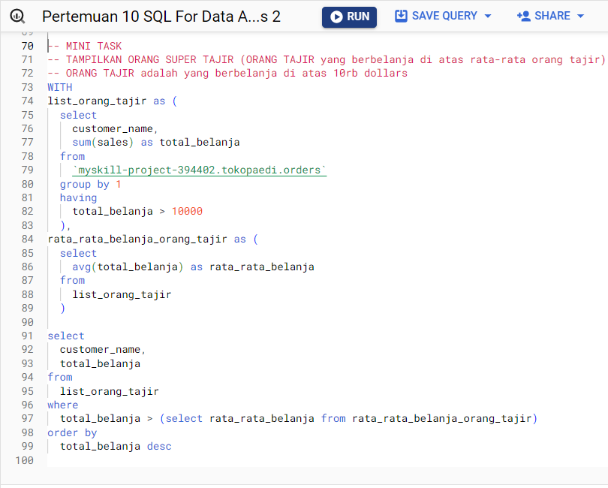
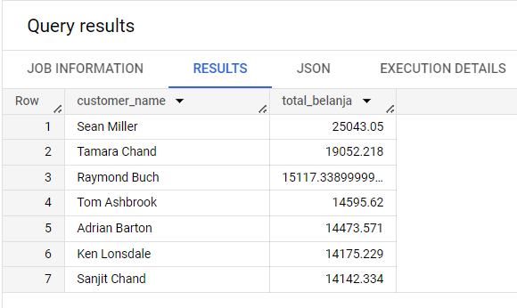
Jawaban (Query dan Hasilnya)
#RintisKarirImpian
SQL 5 (4/4)

Slide 41
PYTHON 1 (Intoduction to Python)
Task:
Buatlah biodata diri selengkap mungkin dengan menggunakan Dictionary. Kemudian coba dengan menggunakan key, tampilkan nama panggilan anda.
#RintisKarirImpian
PYTHON 1 (1/2)

Slide 42
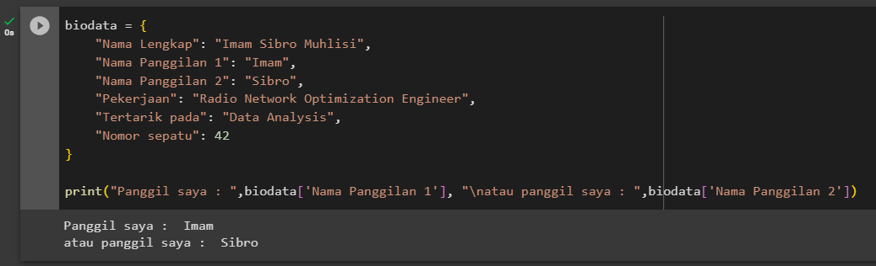
Jawaban
Tools yang digunakan adalah Google Colab.
Pada kode di atas, variable biodata dengan tipe dictionary dibuat yang di dalamnya ada beberapa key seperti Nama Lengkap, Nama Panggilan 1, Nama Panggilan 2, Pekerjaan, Tertarik pada, Nomor sepatu.
Kemudian dictionary ini dapat kita print, untuk menampilkan value tertentu, kita dapat melakukannya dengan memanggil key-nya, dan hasilnya ada value dari key tersebut.
Dictionary[‘key’] hasilnya adalah ‘value key’.
#RintisKarirImpian
PYTHON 1 (2/2)

Slide 43
PYTHON 2 (Working with Pandas)
Task:
Let's compare the number of immigrants from India and China from 1980 to 2013.
Compare the trend of top 5 countries that contributed the most to immigration to Canada.
#RintisKarirImpian
PYTHON 2 (1/5)

Slide 44
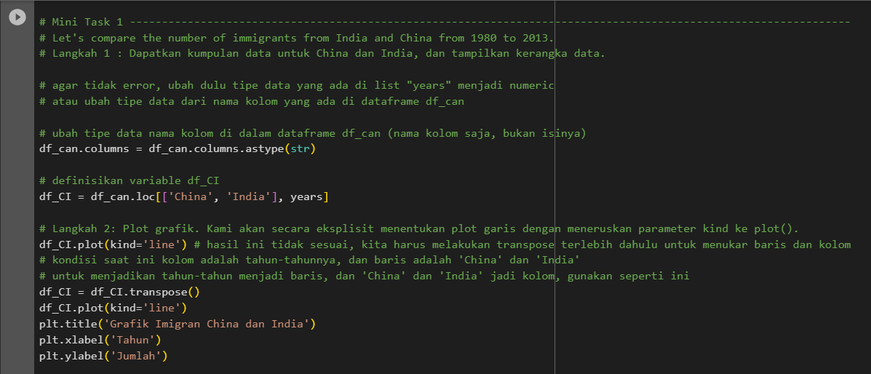
Jawaban 1
Ubah tipe nama kolom menjadi string, yang tadinya integer. Labeli x dan y dengan “Tahun” dan “Jumlah”. Beri judul “Grafik Imigran China dan India” dan plot dengan line chart. Penjelasan detail untuk kode, saya masukan dalam gambar dengan font warna hijau diawali tanda pagar.
#RintisKarirImpian
PYTHON 2 (2/5)

Slide 45
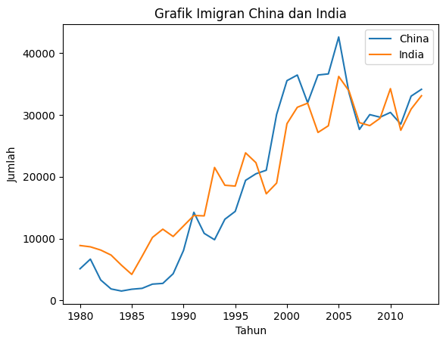
Jawaban 1
Hasil plot.
#RintisKarirImpian
PYTHON 2 (3/5)

Slide 46
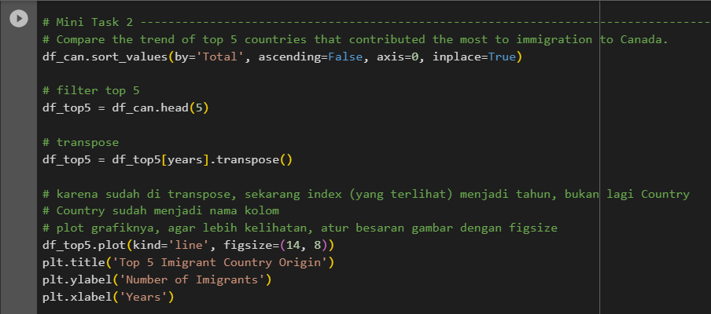
Jawban 2
Plot sama seperti task 1, ada tambahan parameter figsize untuk mengatur besaran image chart nya.
Penjelesan detail kode ada di dalam capture di bawah ini, font hijau diawali tanda pagar.
#RintisKarirImpian
PYTHON 2 (4/5)

Slide 47
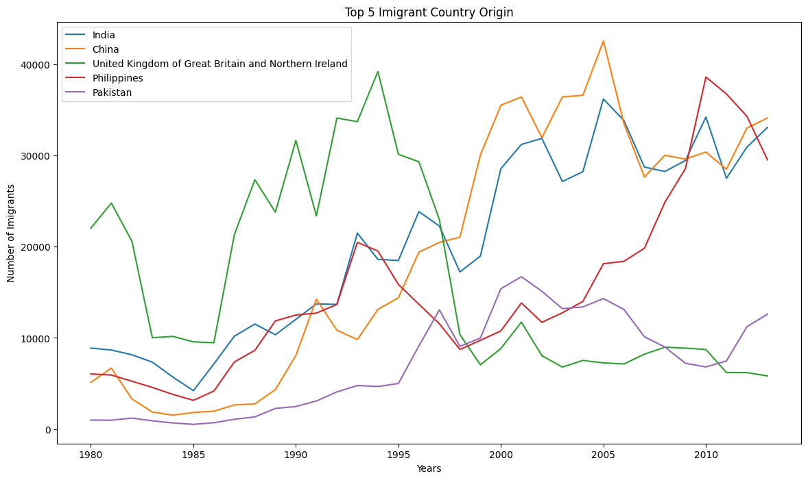
Jawaban 2
Hasil plot.
#RintisKarirImpian
PYTHON 2 (5/5)

Slide 48
PYTHON 3 (Pandas For Data Analysis)
Task:
Dari dataset yang ada,
tampilkan TOP 5 Category selama 2016 dengan berdasarkan nilai profit yang paling tinggi. Tampilkan juga dengan bar diagram.
#RintisKarirImpian
PYTHON 3 (1/5)

Slide 49

Jawaban (Kode Python)
Pada kode di samping, saya menambahkan seaborn untuk memperindah tampilan plot default dari matplotlib, penggunaannya adalah dengan menempatkan sns.set() sebelum kode plot.
top_5_city adalah dataframe diambil dari base data df yang sudah di define sebelumnya pada pelajaran kali ini, yang kemudian di filter, lalu groupby, kemudian convert ke dataframe kembali dengan reset_index, lalu di sort_values by profit descending, lalu diambil 5 yang teratas, dan terakhir di reset index nya.
#RintisKarirImpian
PYTHON 3 (2/5)

Slide 50
Jawaban (Kode Python)
Selanjutnya pada bagian plot, sumbu x merupakan kolom ‘city’ dan sumbu y merupakan ‘profit’ hasil aggregasi. Lalu label untuk sumbu x adalah ‘Month-2016’, dan label untuk sumbu y adalah ‘Profit’, kemudian judul dari grafik ini ada di title = ‘Monthly Total Quantity – 2016’.
Tampilan grafiknya ada di slide selanjutnya.
#RintisKarirImpian
PYTHON 3 (3/5)

Slide 51

Jawaban (Plot tanpa Seaborn)
Mini Task – Answer (The Graphic) – tanpa Seaborn
#RintisKarirImpian
PYTHON 3 (4/5)

Slide 52

Jawaban (Plot dengan Seaborn)
Mini Task – Answer (The Graphic) – dengan Seaborn
#RintisKarirImpian
PYTHON 3 (5/5)

Slide 53

DATA VISUALIZATION
Task:
Dengan menggunakan data source yang sama, buatlah dashboard seperti berikut ini.
#RintisKarirImpian
DATA VISUALIZATION (1/8)

Slide 54


Jawaban (Judul)
Elemen pertama yang akan saya buat adalah judulnya, dengan mengunakan icon menu text seperti pada gambar berikut, dengan text properties seperti pada capture di samping kanan :
#RintisKarirImpian
DATA VISUALIZATION (2/8)

Slide 55



Jawaban (Scorecard)
Kemudian menambahkan 4 scorecard dengan cara klik menu Add a chart dan pilih Scorecard Sessions.
Untuk metric yang digunakan masing-masing scorecard berbeda.
Untuk record count menggunakan metric Record Count (AUT), Profit menggunakan metric Profit (SUM).
Average Revenue Per Product menggunakan metric buatan dengan formula : Profit/Quantity -> (AVG)
Sedangkan Average Revenue (Profit) per User menggunakan formula :
SUM(Profit)/COUNT_DISTINCT(Customer ID) -> (AVG)
Kemudian agar tampilan angkanya dibulatkan menjadi 1 angka dibelakang koma, pada properties, pilih tab style dan pada bagian Decimal precision isi 1 untuk masing-masing scorecard.
#RintisKarirImpian
DATA VISUALIZATION (3/8)

Slide 56



Jawaban (Trend Sales by Category)
Selanjutnya membuat chart berikut :
Chart ini adalah Time Series Line Chart.
Chart ini menggunakan Dimension order_date, dan metric Sales, kemudian untuk Breakdown Dimension nya menggunakan kolom Category.
Dengan mengatur legend agar tidak terlihat, label y tidak diperlihatkan, axes juga tidak diperlihatkan.
Jika label order_date tidak muncul, maka coba untuk arahkan cursor ke bagian bawah chart, lalu klik dan geser ke atas. Seperti gambar di sebelah kiri.
#RintisKarirImpian
DATA VISUALIZATION (4/8)

Slide 57

Jawaban (Profit by Sub Category)
Membuat chart Profit by Sub Category, Dimension nya menggunakan table Sub-Category dan Metric nya menggunakan Profit (SUM) dengan tipe chart adalah Bar Chart.
#RintisKarirImpian
DATA VISUALIZATION (5/8)

Slide 58

Jawaban (ARPU)
Chart ini menggunakan Bar Chart, dengan dimension nya menggunakan table Sub-Category, dan metric nya menggunakan formula yang sama dengan scorecard Average Revenue (Profit) per User, yaitu :
SUM(Profit)/COUNT_DISTINCT(Customer ID) -> (AVG)
#RintisKarirImpian
DATA VISUALIZATION (6/8)

Slide 59




Jawaban (Slicer / Filter)
Filter di atas menggunakan Drop-down list seperti gambar di samping, kecuali filter date, menggunakan Date range control.
Untuk filter Category, menggunakan kolom Category sebagai control field-nya.
Untuk filter Sub-Category, menggunakan kolom Sub-Category sebagai control field-nya.
Untuk Select date range, tidak ada penentuan kolom untuk control field-nya (otomatis).
#RintisKarirImpian
DATA VISUALIZATION (7/8)

Slide 60

Jawaban (Hasil Akhir)
#RintisKarirImpian
DATA VISUALIZATION (8/8)

Slide 61

Follow me!
LinkedIn : https://www.linkedin.com/in/imam-sibro-muhlisi/
Medium : https://medium.com/@imamsibromuhlisi
Youtube : https://www.youtube.com/@ImamSibroMuhlisi
Bootcamp Data Analysis
by @myskill.id

